Slide 1
Интегрированное занятие в подготовительной к школе группе на тему: «На помощь доктору Айболиту»
Выполнили
воспитатели:
Селина Е.А.
Печникова Н.Н.
Тазовский 2020

Slide 2
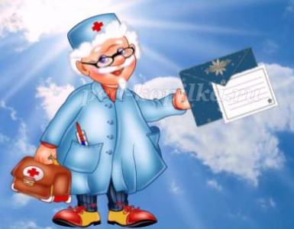
Ребята, к нам пришло письмо. Я открою и прочитаю: Дорогие ребята, пишет Вам доктор Айболит, мой саквояж с инструментами украл злой Бармалей, а я без него не могу лечить зверей в Африке. Помогите собрать новый саквояж и доставьте его мне. Это не просто, путь будет не легок, но ваши знания обязательно вам в этом помогут. Заранее благодарен. Поможем?

Slide 3
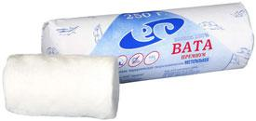
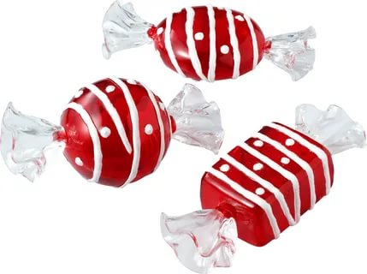
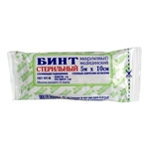
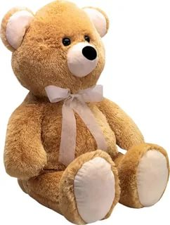
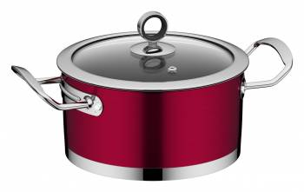
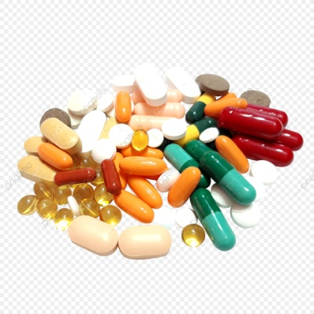
Чтобы помочь Айболиту вам надо выполнить задания, а за это Вы будете получать цифры, а в конце путешествия посмотрим, что же из них получится. Согласны? Давайте вспомним, какие инструменты необходимы доктору, чтобы лечить зверей? Вам нужно собрать всё необходимое в саквояж.

Slide 4
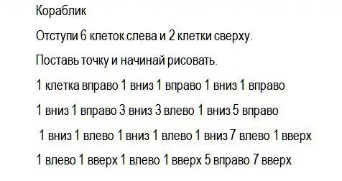
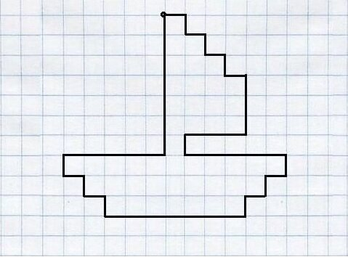
Ребята, а на чем мы отправимся с вами в путешествие? (ответы детей) Приготовьте листочки в клетку, и для того, чтобы узнать точно на чем мы отправимся в путешествие нам нужно выполнить задание.
Молодцы, в путешествие мы отправимся на корабле, а за правильно выполненное задание Вы получаете вторую цифру.
2

Slide 5
Пока мы плывем до первого острова, скажите, какой сегодня день недели? (Ответы детей).
А какой день был вчера? (Ответы детей).
А какой день будет завтра? (Ответы детей).
А какой день недели между понедельником и средой? (Ответы детей).
А какой сейчас месяц? (Ответы детей).
Сейчас я назову несколько месяцев, а вам надо сказать какой из них зимний: март, декабрь, сентябрь. (Ответы детей).
Назовите из названных месяцев- летний: октябрь, апрель, август. (Ответы детей).
Молодцы, с этим заданием Вы тоже справились, получайте за это цифру .
4

Slide 6
Ребята, мы отправились в необычное путешествие по островам, на одном острове живут люди одной профессии. Они нам помогут найти Африку. Чтобы нам вспомнить какие бывают профессии поиграем в игру. Я вам задаю вопросы, а вы мне названия профессии.
- Кто нас лечит? (Врачи и медицинские сестры)
- Кто нас учит? (Учитель, воспитаель, тренер, руководитель кружков)
- Кто нас возит? (Шофер, летчик, капитан)
- Кто нас радует искусством? (Балерина, дрессировщик, клоун, фокусник, художник, музыкант)
- Кто нас охраняет? (Полиция, пограничники)
- Люди, какой профессии создают новые машины? (Конструкторы, инженеры)
Молодцы, получайте следующую цифру.
1

Slide 7
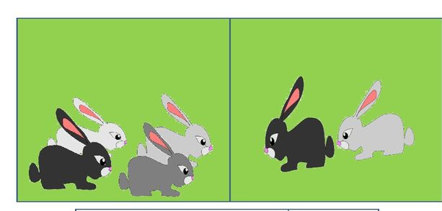
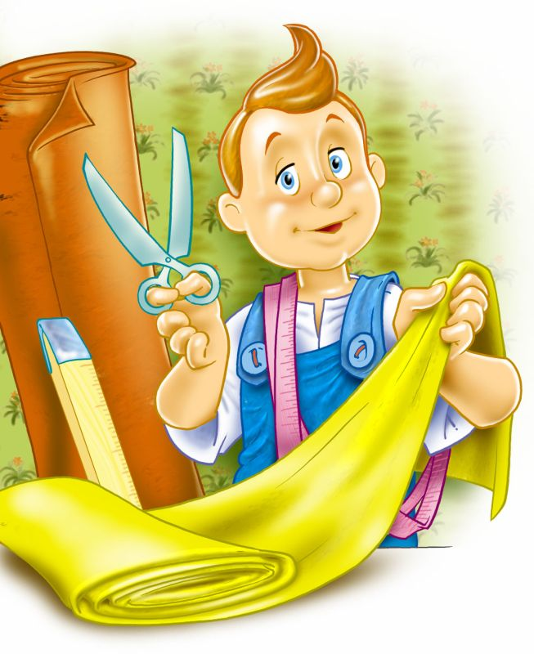
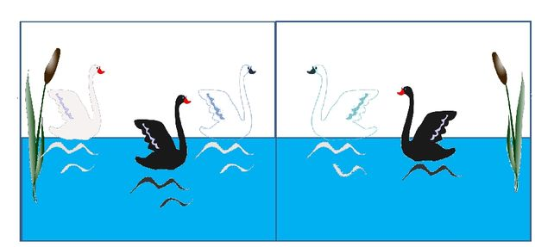
Мы приплыли на остров, где живут портные, дружные такие, что они делают? Чтобы они нам показали дорогу в Африку, мы должны выполнить их задание. Логическая игра «Составь задачу».
Ребята, портные вас попросили составить две задачи.
Давайте рассмотрим первую задачу. Назовите условие задачи. Назовите вопрос. Как ее можно решить и назовите ответ.

Slide 8
Молодцы! Отлично справились! За это получайте следующую цифру.
3

Slide 9
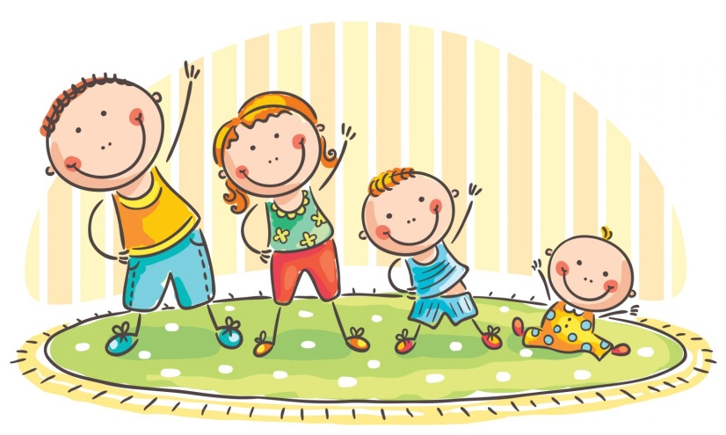
Физкультминутка: «Чем пахнут ремесла?»
У каждого дела запах особый: (идут по кругу)
В булочной пахнет тестом и сдобой. (месят тесто)
Мимо столярной идёшь мастерской, (идут по кругу)
Стружкою пахнет и свежей доской. (хлопают в ладоши)
Пахнет маляр скипидаром и краской. (поднимают руки вверх, вниз)
Пахнет стекольщик оконной замазкой. (рисуют в воздухе окно)
Рыхлой землёю, полем и лугом
Пахнет крестьянин, идущий за плугом. (Приседают на месте)
Рыбой и морем пахнет рыбак.
Только безделье не пахнет никак. (тянут сети)
Сколько ни душится
Лодырь богатый,
Очень неважно
Он пахнет, ребята!

Slide 10
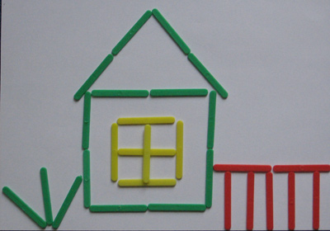
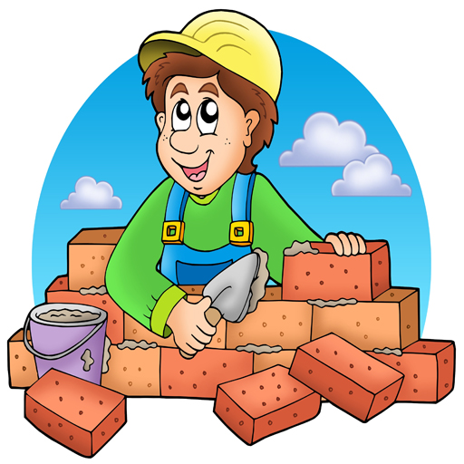
Вот мы подплыли к острову. На этом острове живут строители. А что делает строители?(Строят дома, больницы, детские сады, школы.) Верно. Они вас просят помочь им построить дом. Приготовьте счетные палочки (если нет - карандаши)
5
Молодцы. И с этим заданием вы справились. Получайте следующую цифру

Slide 11
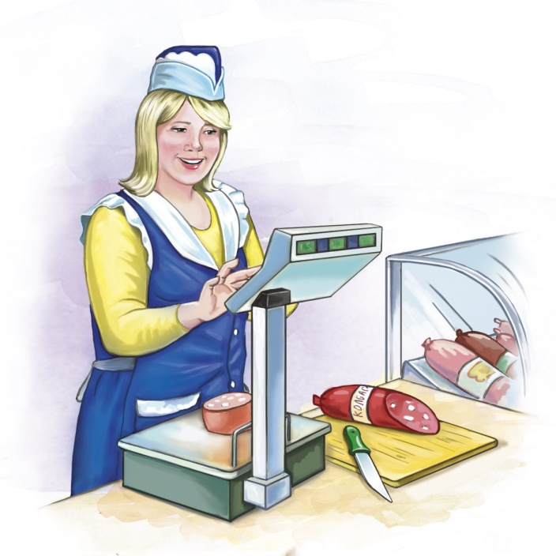
А мы отправляемся дальше, посмотрите, кто живет на этом острове?
Продавец для вас приготовили задания. Перед картинки, на них написаны примеры, вы должны посчитать и назвать ответ.
4+1=
3+2=
2+4=
1+5=
5+1=
3+3=
За это задание вы также получаете цифру
6

Slide 12
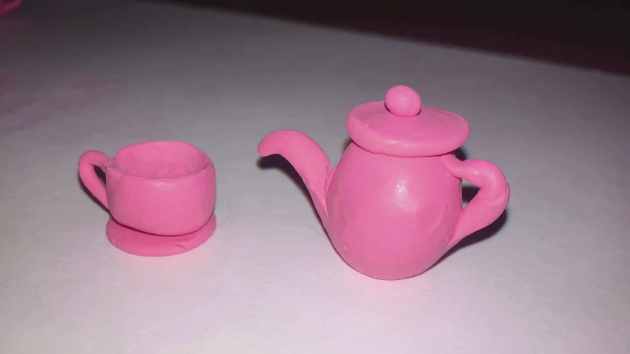
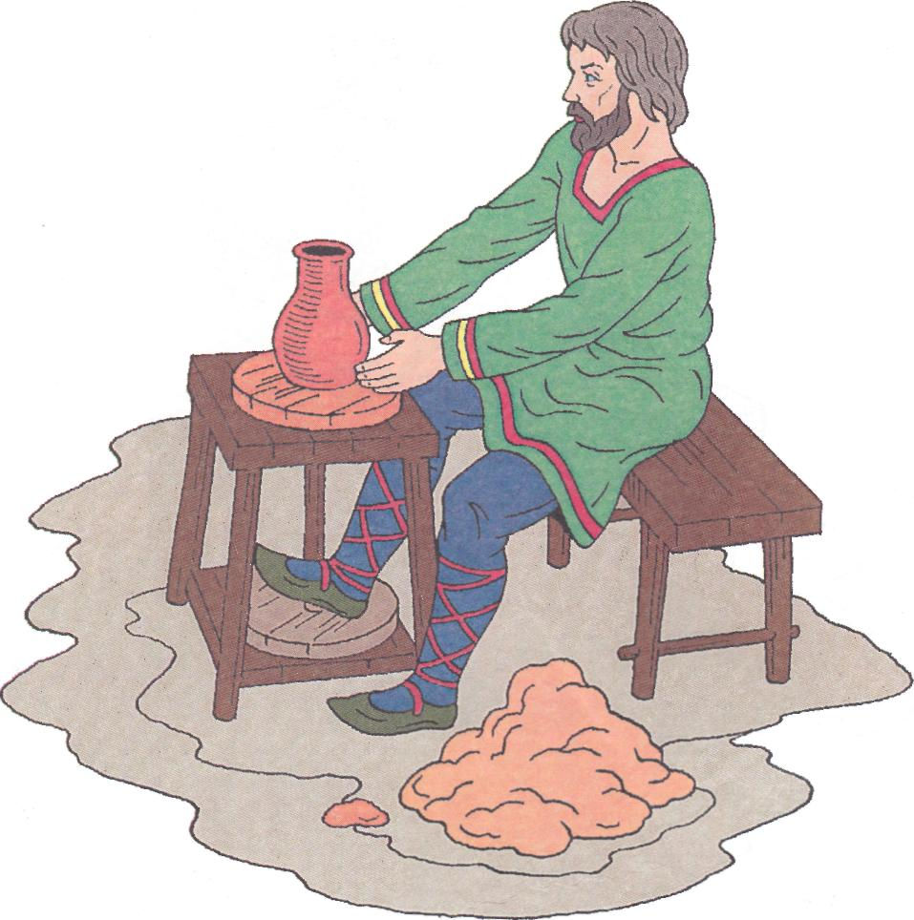
А мы плывем дальше. И последняя наша остановка.
На этом острове живут мастера, которые лепят посуду. Как называется эта профессия?
Давайте, ребята, мы с вами тоже на некоторое время станем мастерами и слепим чайный сервиз, и подарим его доктору Айболиту

Slide 13
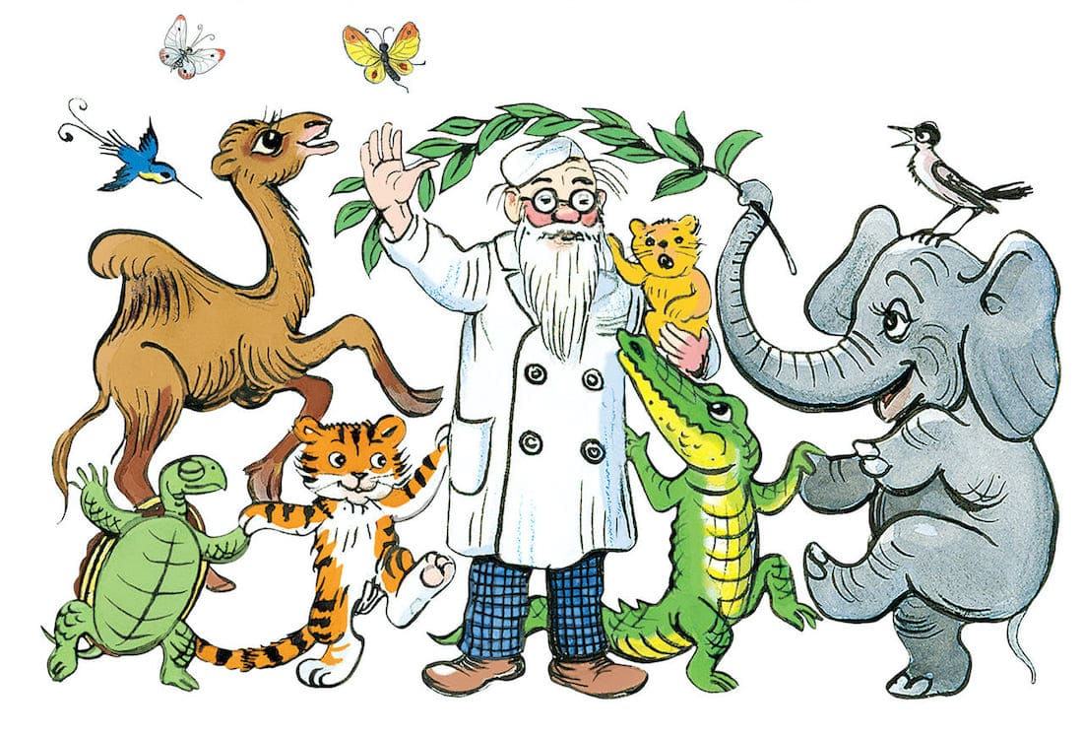
Вот мы и приплыли в Африку, а вот и доктор Айболит. Здравствуй, Айболит. Мы получили твое письмо и привезли тебе все, что ты просил, а еще ребята приготовили для тебя подарок.
Спасибо, ребята! Вы большие молодцы! Ребята, я знаю, дорога в Африку была не легкой, вы выполняли задания людей разных профессий.

Slide 14
Вот и подошло к концу наше путешествие, теперь расставим наши цифры по порядку, нажимай по порядку, от 1 до 6.
3
2
4
У М Н И Ц А
1
5
6

